Slide 1
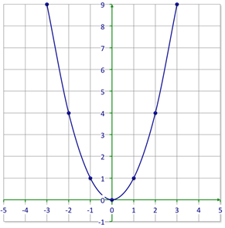
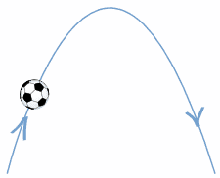
8. Фестивал знања “Дај(т)е се на знање” Прва крагујевачка гимназија
Парабола
Крагујевац, 29.11.2019.

Slide 2
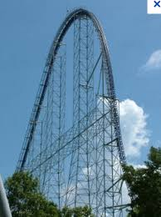
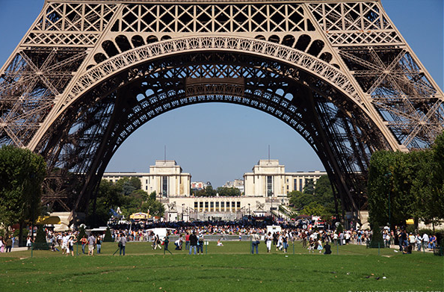
Параболе су свуда око нас!

Slide 3
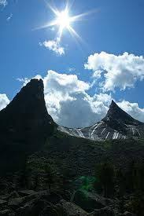
Парабола
Термин парабола датира још из периода старе Грчке. (παραβολή)
Са математичке стране гледано парабола је скуп тачака са особином да је растојање сваке њене тачке од једне сталне тачке (жиже) једнако растојању од једне сталне праве (директрисе);
Она је осносиметрична крива линија.

Slide 4
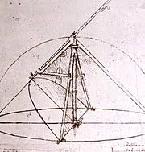
Параболични компас Леонардо да Винчи

Slide 5
Парабола је конусни пресек!

Slide 6
Да ли је контура са слике облика параболе?
да
не

Slide 7
То је тачан одговор!

Slide 8
Покушај поново!

Slide 9
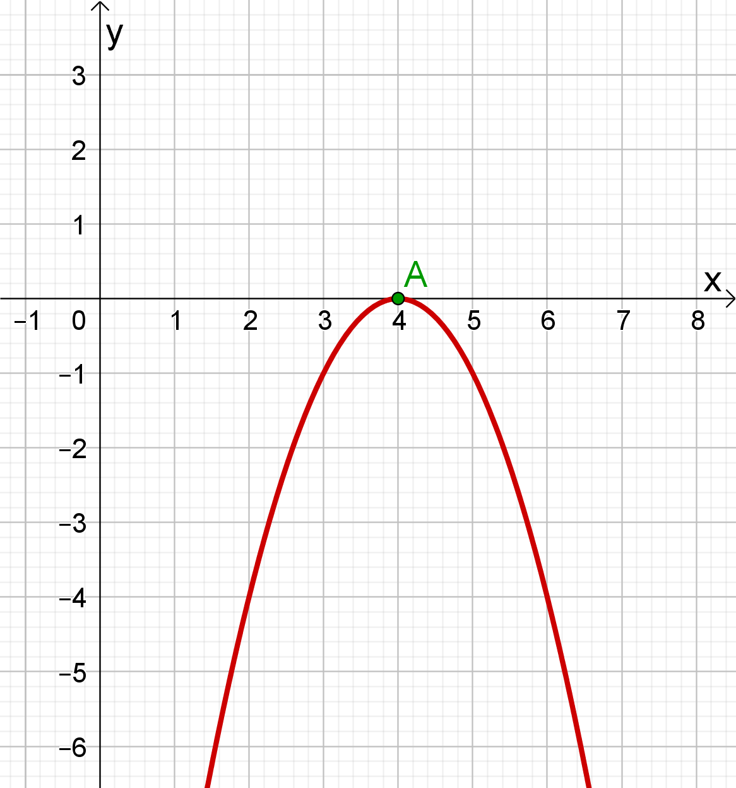
Које координате има тачка која одговара темену параболе са слике?
(0, 4)
(0, -4)
(-4, 0)
(4, 0)

Slide 10
То је тачан одговор!

Slide 11
Покушај поново!

Slide 12
Да ли је фонтана пример параболе?
да
не

Slide 13
То је тачан одговор!

Slide 14
Покушај поново!

Slide 15
Које координате одговарају темену са слике?
(1,-3)
(-1,-3)
(4,-3)
(-1,4)

Slide 16
То је тачан одговор!

Slide 17
Покушај поново!

Slide 18
Колико оса симетрије има парабола?
1
3
ниједну
2

Slide 19
То је тачан одговор!

Slide 20
Покушај поново!

Slide 21
Ова квадратна функција је:
Стално позитивна
Променљивог знака
Стално негативна

Slide 22
То је тачан одговор!

Slide 23
Покушај поново!

Slide 24
Хвала на пажњи и уживајте у Фестивалу науке!!!
Александар
Немања
Мартина
II7

